Slide 1
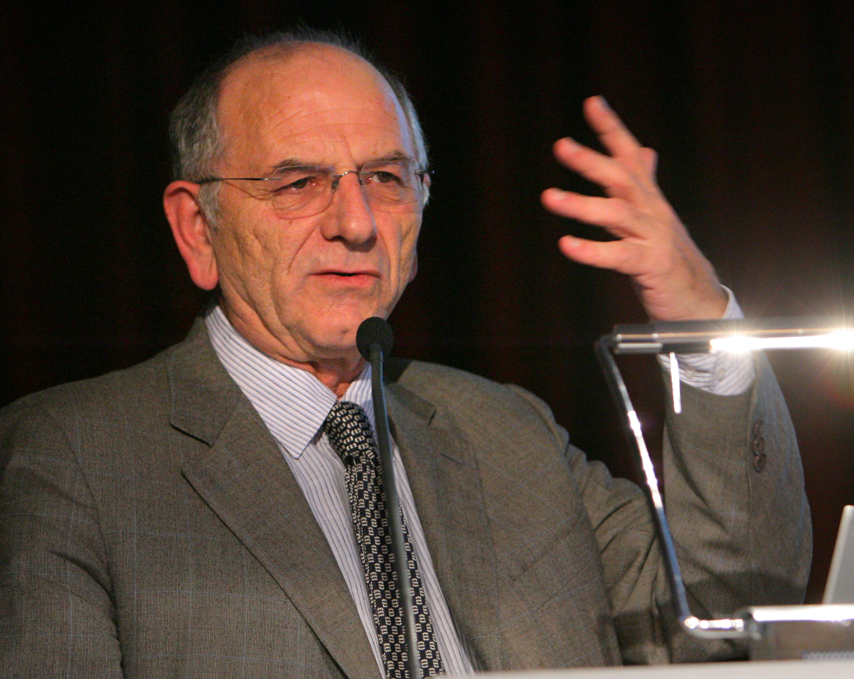
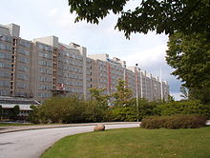
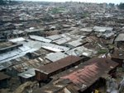
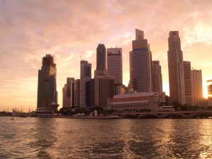
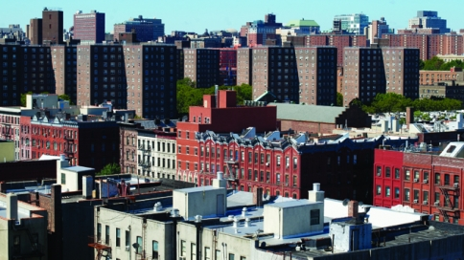
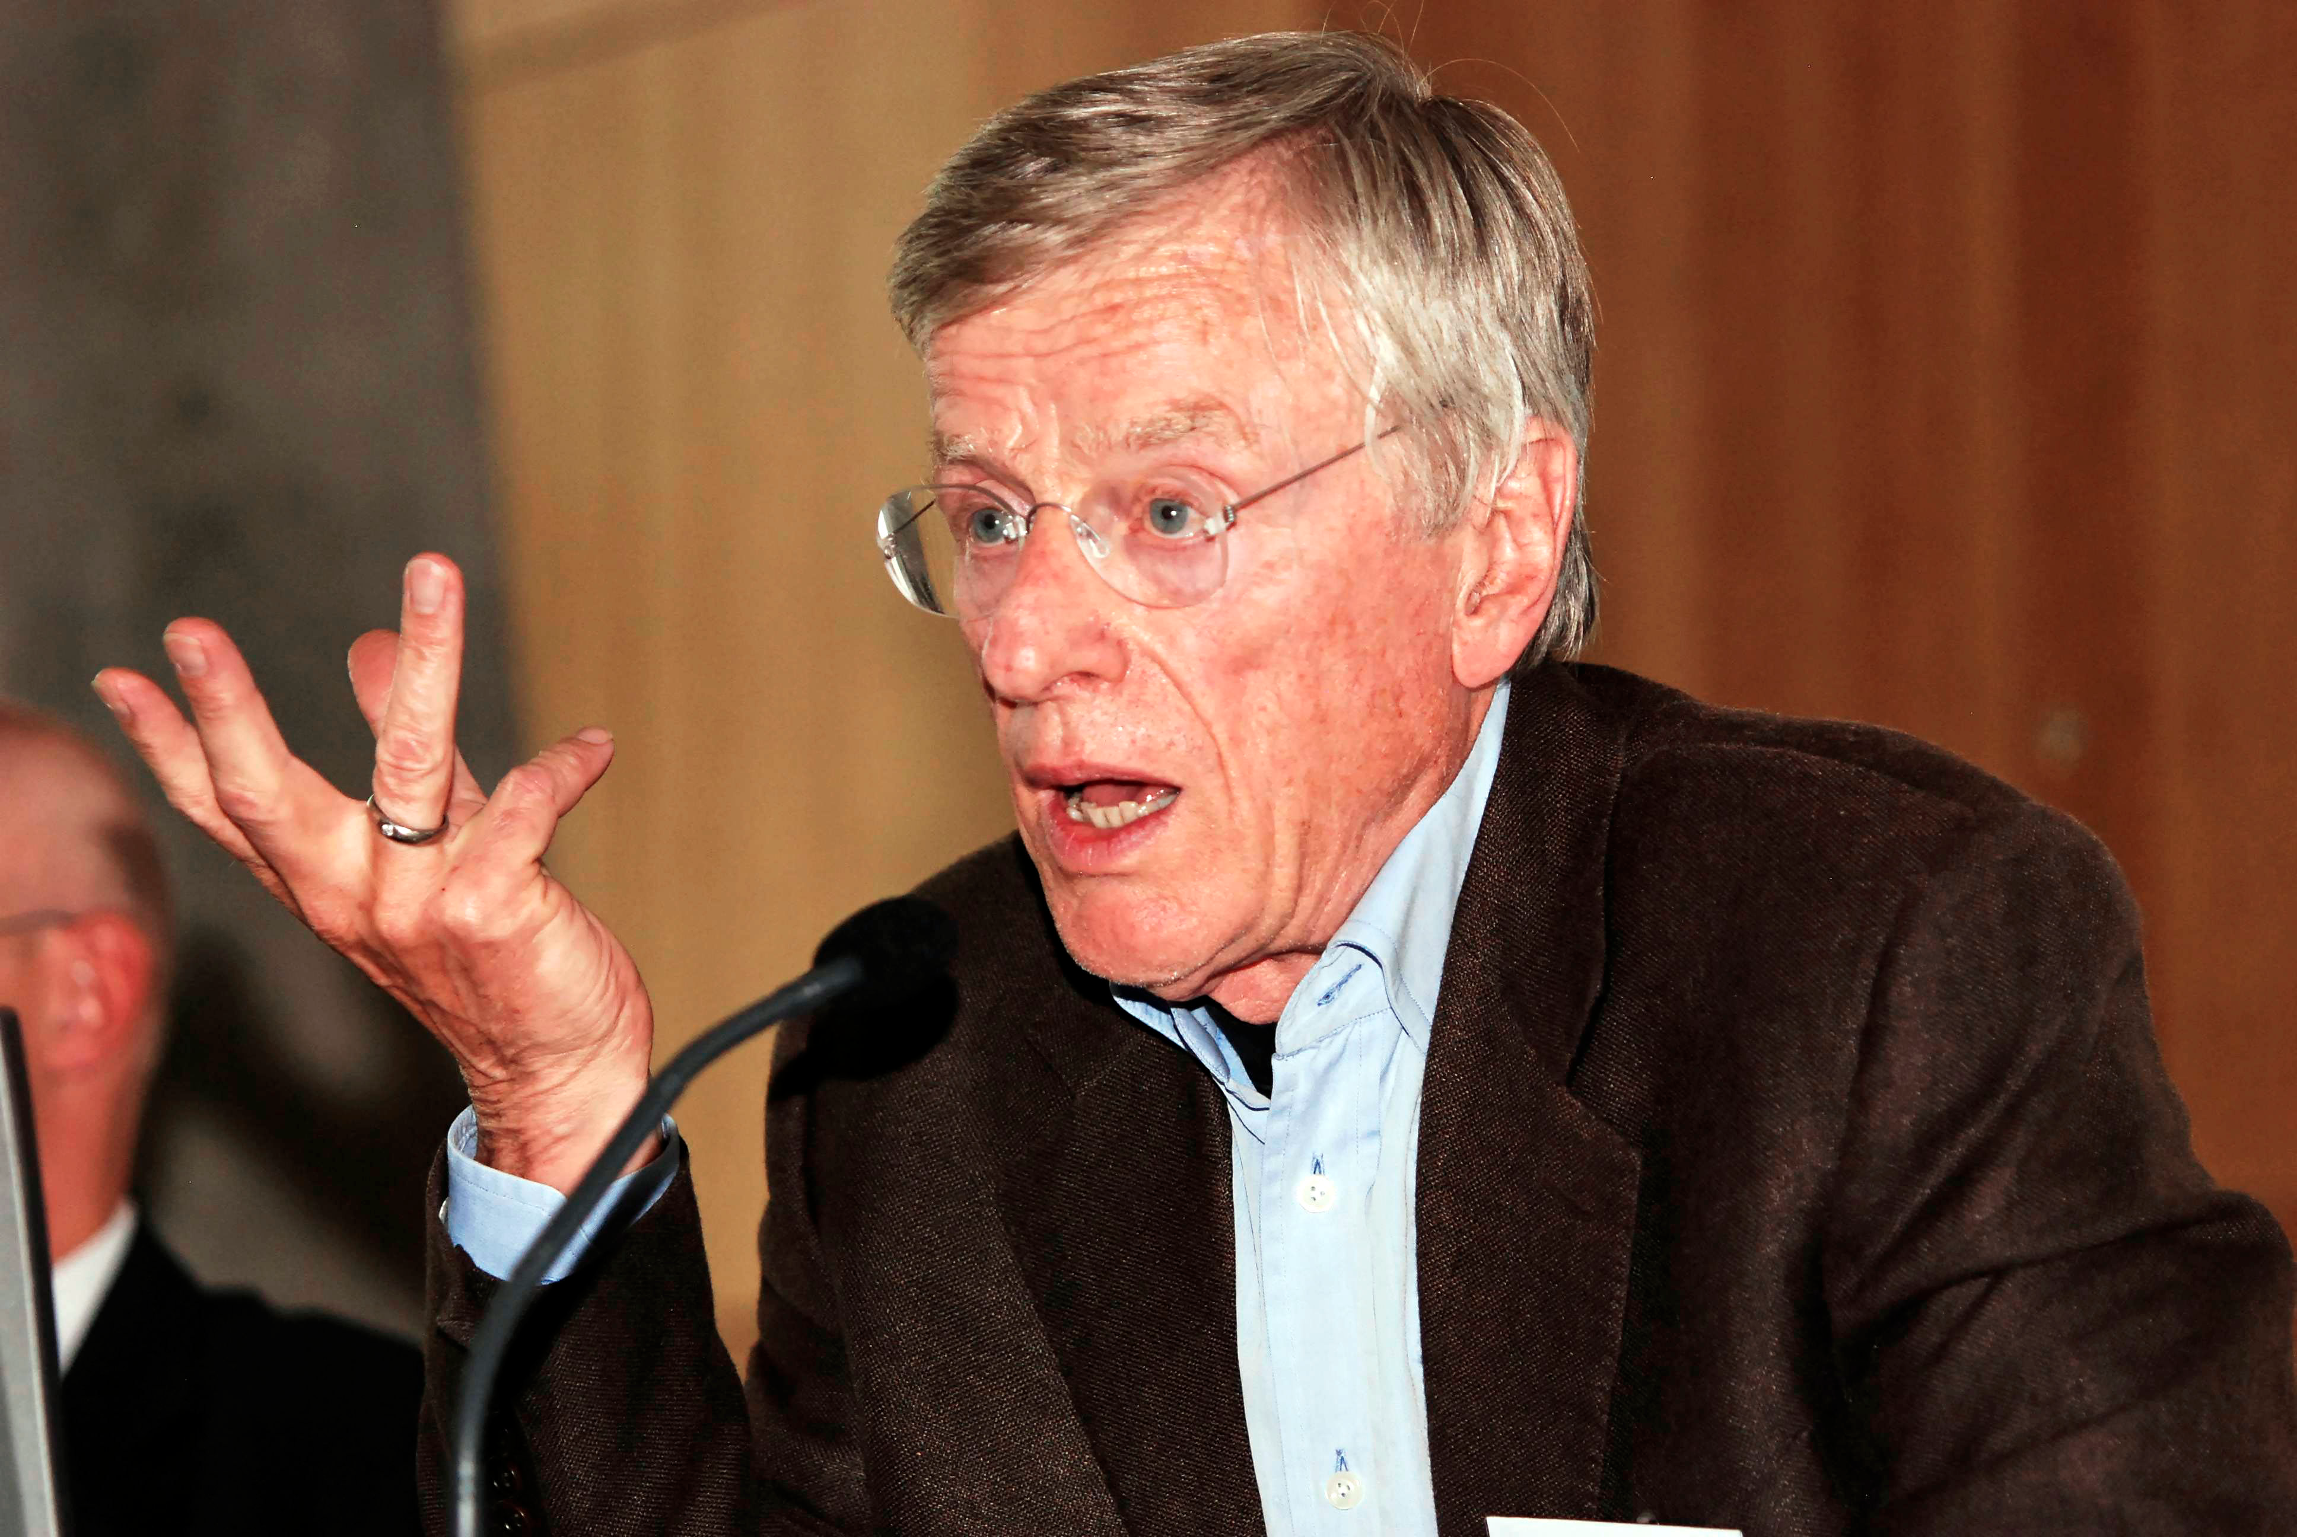

Seminar Stadtsoziologie: Segregation
Robine Schürmann, Nicole Giger, Mia Koller-Heidenrijk, Clara Huber und Luca Schmid

Slide 2
Inhalt und Ablauf des Referats
Grundlagen und Einführung in das Thema
Funktionale und Soziale Segregation
Segregation in der Agglomeration Zürich
Prozesse der Sub- und Reurbanisierung
Sozialräumlicher Wandel
Segregationsunterschiede zwischen Genf und Zürich
Ausländeranteil in den verschiedenen Quartieren Genf-Zürich
Bildungsstand der Genfer und Zürcher
Die Auswirkungen der Segregation in Genf und Zürich
Fragen und Diskussion

Slide 3
Defintion der Segregation
funktionale Segregation: verschiedene Funktionen konzentrieren sich an verschiedenen Orten in einer Stadt
residentielle/soziale Segregation: verschiedene Schichten und Gruppen der Stadtbevölkerung sind nicht gleichmässig über die Wohngebiete einer Stadt verstreut

Slide 4
Voraussetzungen
soziale und räumliche Unterschiede
→ ökonomisch, demographisch oder kulturell
→ heute auch Lebensstile entscheidend

Slide 5
Soziale Segregation
Problem: Widerspruch gegen Ideal der Gleichheit und Offenheit, welches die heutige Gesellschaft postuliert
Ursachen:
Angebotsseite des Wohnungsmarktes (politische, ökonomische, symbolische und soziale Differenzierung von Räumen)
Nachfrageseite des Wohnungsmarktes (politische, ökonomische, kognitive und soziale Ressourcen und Präferenzen)

Slide 6
Soziale Segregation
freiwillige/aktive Segregation: Präferenzen für Segregation verantwortlich
erzwungene/passive Segregation: Wohnstandortwahl aufgrund Restriktionen

Slide 7
Seminar Stadtsoziologie: Segregation
Robine Schürmann, Nicole Giger, Mia Koller-Heidenrijk, Clara Huber und Luca Schmid

Slide 8
Segregation in der Agglomeration Zürich
Studie untersucht sozialräumlichen Wandel in der Agglomeration Zürich
Suburbanisierung und Reurbanisierung
Suburbanisierung → Rückgang der Einwohner in Kernstädten, A-Stadt Bildung
Reurbanisierung → neue Aufwertung der Kernstädte
Entkoppelung von Arbeitsplatz und Wohnort

Slide 9
Segregation in der Agglomeration Zürich
Segregation nach sozialem Status
Oberschicht und Unterschicht stark konzentriert
Mittelschicht ausgeglichener verteilt
Oberschichtsregion: Zürichberg, linkes Seeufer, Stallikon, Wettswil, Uitikon
Unterschichtsregion: linke Seite Limmattal, Zürich Nord und Flughafen

Slide 10
Segregation nach Nationalitäten in der Agglomeration Zürich
Westen und Norden der Stadt ist Ausländeranteil höher
Süden unterdurchschnittlich Vertretung der Ausländer
Kernstadt: Ausländeranteil rückgängig, aber noch immer überdurchschnittlich
Korrelation von Status und Nation
„doppelte“ Polarisierung nach Status und Nationalität
kein ‚community building‘

Slide 11
Suburbanisierung der Überalterung in der Agglomeration Zürich
Überalterung der Kernstädte, weil Junge ins Umland ziehen
Jedoch Umkehr im Gang: junge ziehen wieder eher in Innenstadt, Kreis 1, 4 und 5 von Jungen klar dominiert

Slide 12
Haushaltsformen
Pluralisierung und Individualisierung der Wohn- und Haushaltsformen
Einpersonenhaushalte eher Kernstadt, Familie noch immer dominant im Agglomerationsgürtel
Wohngemeinschaft klares Innenstadt Phänomen

Slide 13
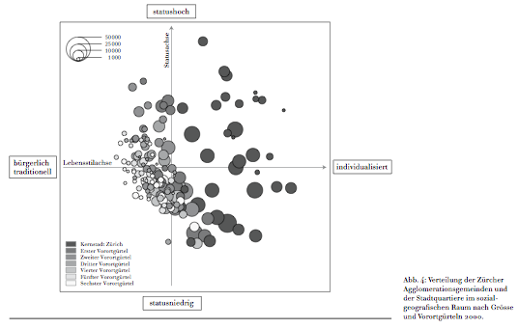
Sozialräumlicher Wandel in der Agglomeration Zürich

Slide 14
Segregation & Strukturierungsdimensionen
Segregation nach 2 Strukturierungsdimensionen:
Soziokulturelle
Sozioökonomische
Kernstadt hoher Individualisierungsgrad, Randgebiete bürgerlich-traditionelle Lebensformen
Status zeigt sektorales Muster
Aufwertung der Kernstadt: Reurbanisierung

Slide 15
Einfluss der Umzüge auf die sozialräumlichen Prozesse im urbanen Raum Zürichs
Zusammenhang von sozialräumlichen Prozessen, Bebauungsstruktur und Umzügen
Renaissance der Kernstadt
Gentrifizierung
Marginalisierung
Zusammenhang besteht zwischen Aufwertung/ Abwertung innerhalb Kernstadt mit den Zu- und Wegzügen in und aus der Stadt
Polarisierung zwischen aufgewerteter Innenstadt und marginalisierter Randquartiere wird sich weiter verstärken

Slide 16
Seminar Stadtsoziologie: Segregation
Robine Schürmann, Nicole Giger, Mia Koller-Heidenrijk, Clara Huber und Luca Schmid

Slide 17
Der Vergleich Segregation in Zürich und Genf
In der Schweiz leben ca. 20% Ausländer.
Das ist einer der höchsten Anteile in der OECD.
In Kanton Genf waren 2008 38.4% Ausländer
In Uri nur 9,8%

Slide 18
Die Situation in der Schweiz
Seit 1950 hat es zwei Einwanderungswellen gegeben.
Die erste zwischen 1958 und 1967
Die zweite in den 80-er Jahre
Migranten aus westliche und Nordeuropäische
Länder weisen eine höhere Bildungsstand auf als Migranten aus Südeuropa, ex-Jugoslawien oder der Türkei.

Slide 19
Einfluss der ausländischen Bevölkerung
Die Immigration wird beeinflusst durch die fremdenpolizeiliche Vorschriften, wie Zulassungsbewilligung, Kantonale Immigrationsquote und Asylpolitische Massnahmen
Unterprivilegierte Gastarbeiter, wie Italiener, Türken, Spanier und Griechen usw. wohnen in Wohnungen mit schlechterem Ausbaustandard als Schweizer oder privilegierte Ausländer aus West und Nordeuropäische Herkunftsländer.

Slide 20
Die Vergleichbarkeit der Städte
Genf und Zürich haben die ähnliche Lage, beide Städte liegen am Ende eines Sees und weisen einen Spitzenplatz punkto Lebensqualität und der relative grosse Mietwohnungsbestand auf. Zudem sind grosse Datenbanken für diese Städten vorhanden, auch verfügen sie über ein Geografisches Informationssystem GIS mit ausführlichen Daten.

Slide 21
Die Informationsgrundlagen
Zudem sind grosse Datenbanken für diese Städten vorhanden, auch verfügen sie über ein Geografisches Informationssystem GIS mit ausführlichen Daten.
Die Forscher bedienen sich eine hedonistische Herangehensweise

Slide 22
Empirischer Aufbau der Texte
Die Studien beruhten auf Daten der Volkszählung von 2000 des Amtes für Statistik.
Diese bietet Daten über Personen, Haushalte als auch über die Gebäuden und Wohnungen worin sie leben.
Was die Personen anbelangt braucht es insbesondere Informationen über Geschlecht, Anzahl Kinder, Bildungsniveau und was für einen Job sie haben
Ausgeschlossen haben die Forscher Personen welche für internationale Unternehmen arbeiten, Staatenlose und solche wovon das Bildungsniveau unbekannt ist.

Slide 23
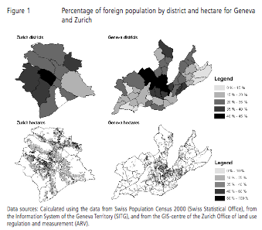
Ausländische Bevölkerung in Zürich und Genf

Slide 24
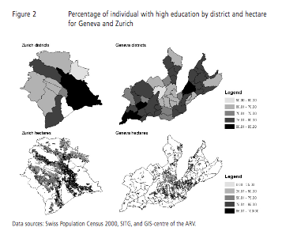
Bildungsstand im Vergleich

Slide 25
Der Bildungsgrad und die Auswirkungen auf die Segregation in Städten
Je höher der Anteil Ausländer, desto tiefer der Bildungsgrad. Für Personen mit hoher Bildung und Ausländer beträgt die Korrelation auf Distriktsniveau -0,91 % für Zürich und -0,73 % für Genf. Auf Hektare gerechnet -0,4 für Zürich und 0,22 in Genf.

Slide 26
Das „modifiable areal unit“ Problem
Dies bedeutet, dass die erhaltene Resultaten für ein bestimmtes geografisches Gebiet nicht auch für ein anderes Gebiet übernommen werden können

Slide 27
Auswirkungen der Nationalität auf die Segregation
Ausländer mit tiefer Bildung unterliegen höhere Segregation als die gesamte Bevölkerung und als CH mit tiefer Bildung.
Ausländer mit tiefer Bildung leben in Genf eher im Zentrum, in Zürich eher rundum das Zentrum

Slide 28
Wohnsituationsunterschiede
Ob verschiedene Gruppen in Wohnungen mit unterschiedlichen Ausstattungen leben, wurde nach drei Kriterien unterschieden. Ausländer/Schweizer, hohe/tiefe Ausbildung und der Herkunft von Personen mit tiefer Bildung.
Das Resultat für Genf ist: Schweizer leben in grössere Wohnungen, in Bezug auf Anzahl Zimmer und m^{2.}
Für Zürich sind diese Zahlen ähnlich

Slide 29
Wohnkosten im Vergleich
Ausländer bezahlen im Schnitt, sowohl in Genf als auch in Zürich, mehr Mietzins als CH mit tiefere Bildung.
5.8% in Zürich, 6.5% in Genf
Wohnungspreisen in Genf bewegen sich zwischen 196 und 9‘500 Fr./mtl. Im Durchschnitt wird 1082 Fr. bezahlt
In Zürich sind dies zwischen 340 und 6‘820 resp. 1‘221 Fr. im Schnitt mit einer Standardabweichung von ca. 520 in beiden Städten

Slide 30
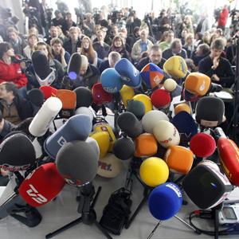
Fragen von Euch?

Slide 31
Seminar Stadtsoziologie: Segregation
Robine Schürmann, Nicole Giger, Mia Koller-Heidenrijk, Clara Huber und Luca Schmid

Slide 32
Diskussionsfragen
Segregation in der Stadt Zürich?
Luxuswohnungen oder Sozialbau?
Mieterhöhungen nach Renovationen?
Kein „Community building“?

Slide 33


Diskussionsfragen
Interview mit Peter Schmid lesen...

Slide 34
Diskussionsfragen
Denkt ihr, dass Oerlikon als Quartier eher eine Marginalisierung oder Gentrifizierung bzw. Auf- oder Abwertung erlebt? Welche Entwicklungen sprechen jeweils dafür?

Slide 35
Diskussionsfragen
Oerlikon wurde 1934 eingemeindet -> spricht für ein marginalisiertes Quartier
Zuwanderung von ausserhalb der Stadt: + 2740 Personen -> spricht für Aufwertung
Abwanderung nach ausserhalb der Stadt: - 2654 -> spricht für Abwertung, hält sich mit der Zuwanderung von ausserhalb aber ungefähr die Waage
Abwanderung der Familien: - 127 -> spricht für Aufwertung

Slide 36
Diskussionsfragen
Erfahrungen eurerseits?

Slide 37
Diskussionsfragen
„Wir müssen uns wohl einfach daran gewöhnen, dass wir zwar eine gute Durchmischung für die Stadt insgesamt haben können, aber nicht in jedem einzelnen Quartier.“ (Patrick Gmür, Stadtbaumeister 02.12.2011)

Slide 38
Quellenverzeichis
Grundlagetexte:
Häussermann H., Siebel W. (2004): Stadtsoziologie. Eine Einführung. Frankfurt: Campus: 139 – 162.
Heye, C. und Leuthold, H. (2006): Sozialräumlicher Wandel in der Agglomeration Zürich. Konsequenzen von Suburbanisierung und Reurbanisierung. In: disP Nr. 164, vol. 42 (1), 16 – 29.
Heye, C. und Odermatt, A. (2006): Einfluss der Umzüge auf die sozialräumlichen Prozesse im urbanen Raum Zürichs. In: disP Nr. 164. Vol. 42 (4), S. 52-64.
Schaerer C., Baranzini A. (2008): Where und How Do Swiss and Foreigners Live? Segregation in the Geneva and Zurich Housing Markets. Swiss Journal of Sociology 35: 571 – 592.
Andrea Baranzini et al. (2008): Do Foreigners Pay Higher Rents for the Same Quality of Housing in Geneva and Zurich? Swiss Journal of Economics and Statistics 144: 703 – 730.
Abbildungsverzeichnis:
1 http://www.cicero.de/comment/14022
2 http://de.wikipedia.org/wiki/Roseng%C3%A5rd
3 http://www.scilogs.de/wblogs/blog/geo-log/kuso/2009-04-16/stadtbild-und-soziale-segregation-in-den-st-dten-afrikas
4 http://blog.zeit.de/schueler/2011/09/12/stadt-land-siedlungsstruktur/
5 http://www.adweek.com/sa-article/end-segregated-city-138085
6 http://www.schader-stiftung.de/wohn_wandel/1128.php

